Slide 1
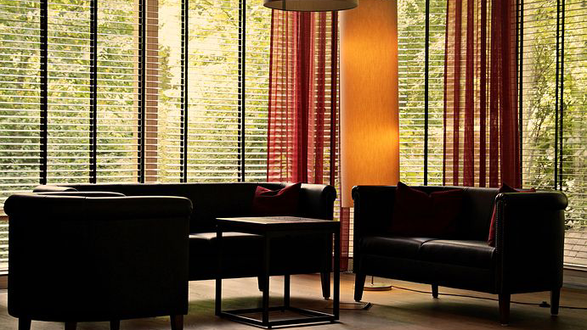
Chill Room TMS
Gyserd, Aykut und Ilayda

Slide 2

Inhaltsverzeichnis
Allgemeine Infos
Die Idee dahinter
Vorher & nachher
Was soll alles neu gemacht werden ?
Die Finanzierung

Slide 3

Allgemeine Infos
Der chill room ist nur für die 9. und 10. Klassen
Öffnung 1. und 2. Pause sowie donnerstags in der Mittagspause

Slide 4
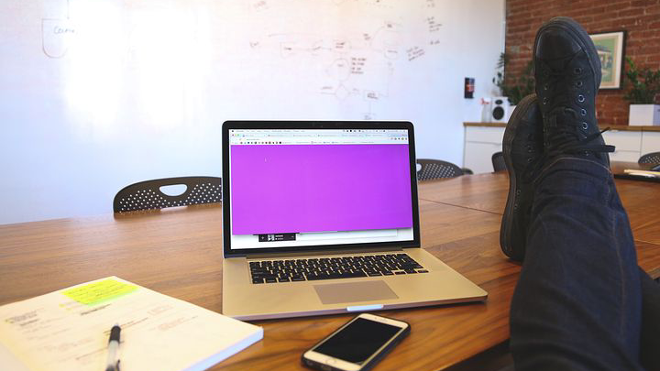
Die Idee dahinter
Ein Raum, in dem die 9. und 10. Klassen ungestört ihre Pausen verbringen können
Ausruhen/entspannen
Zeit für sich haben
Bitte keine Lehrer !!!

Slide 5
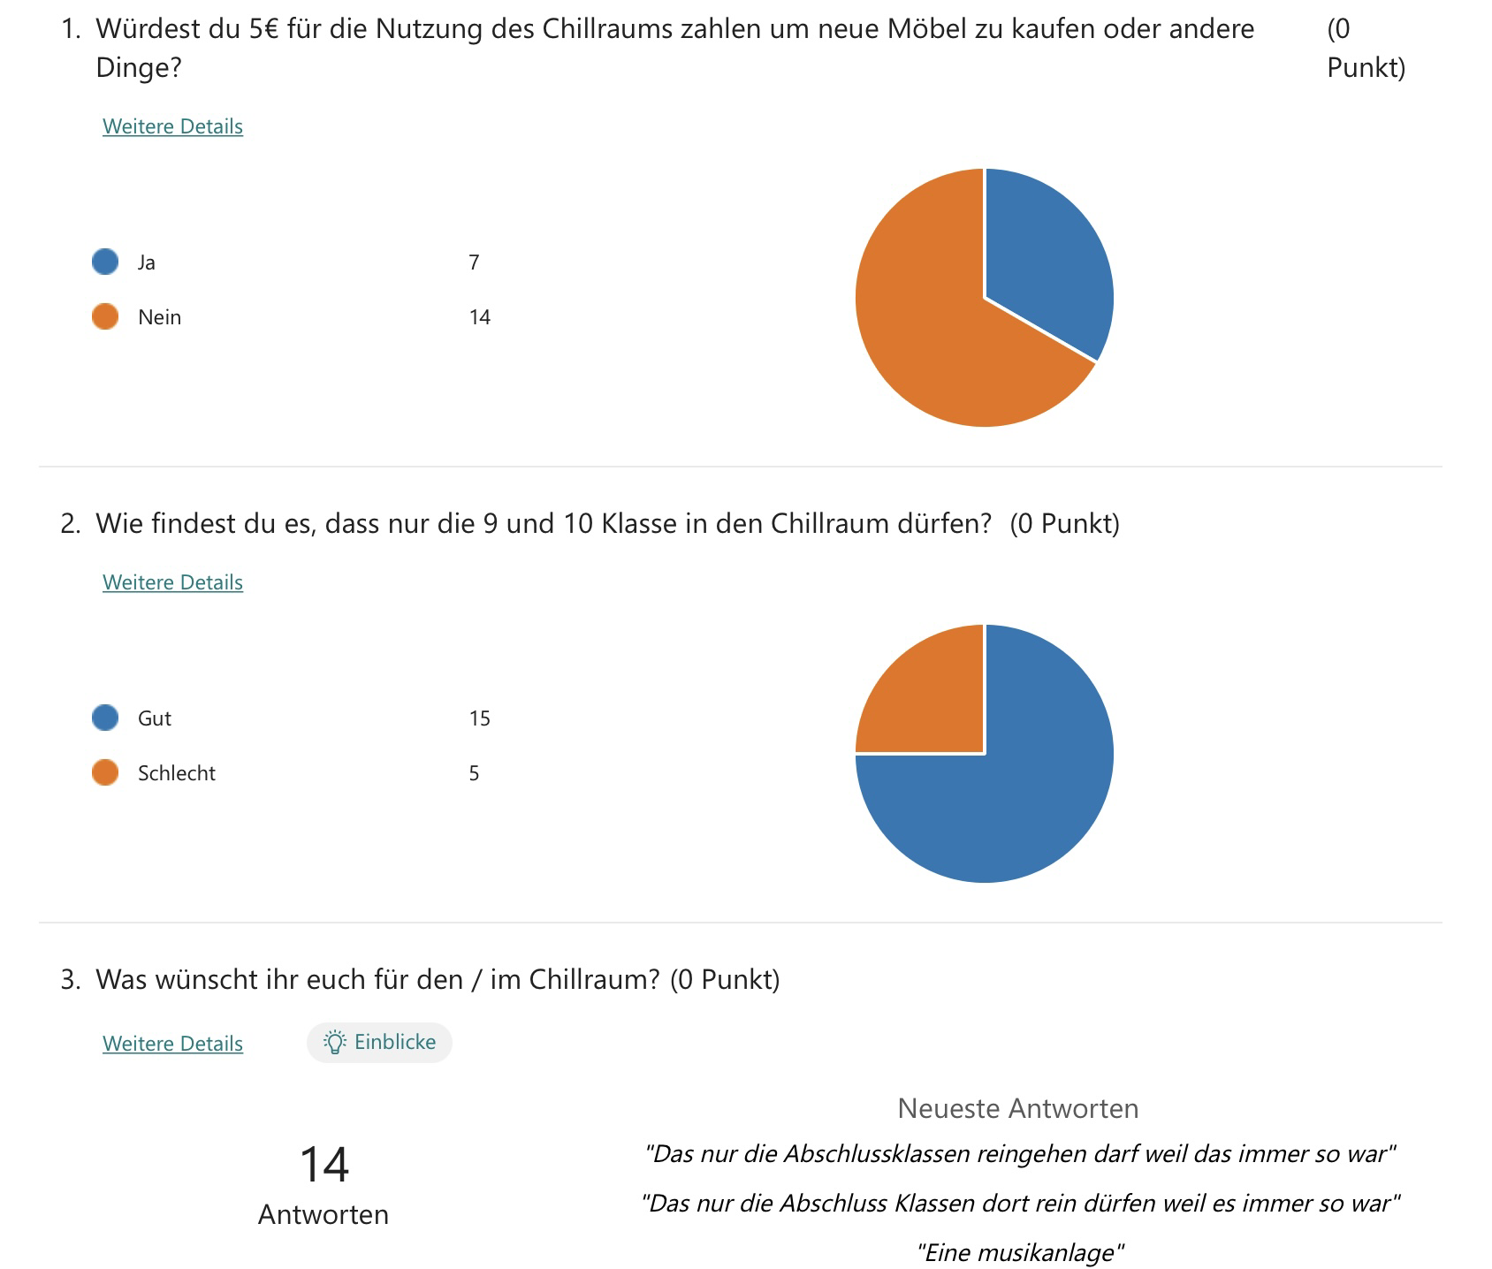
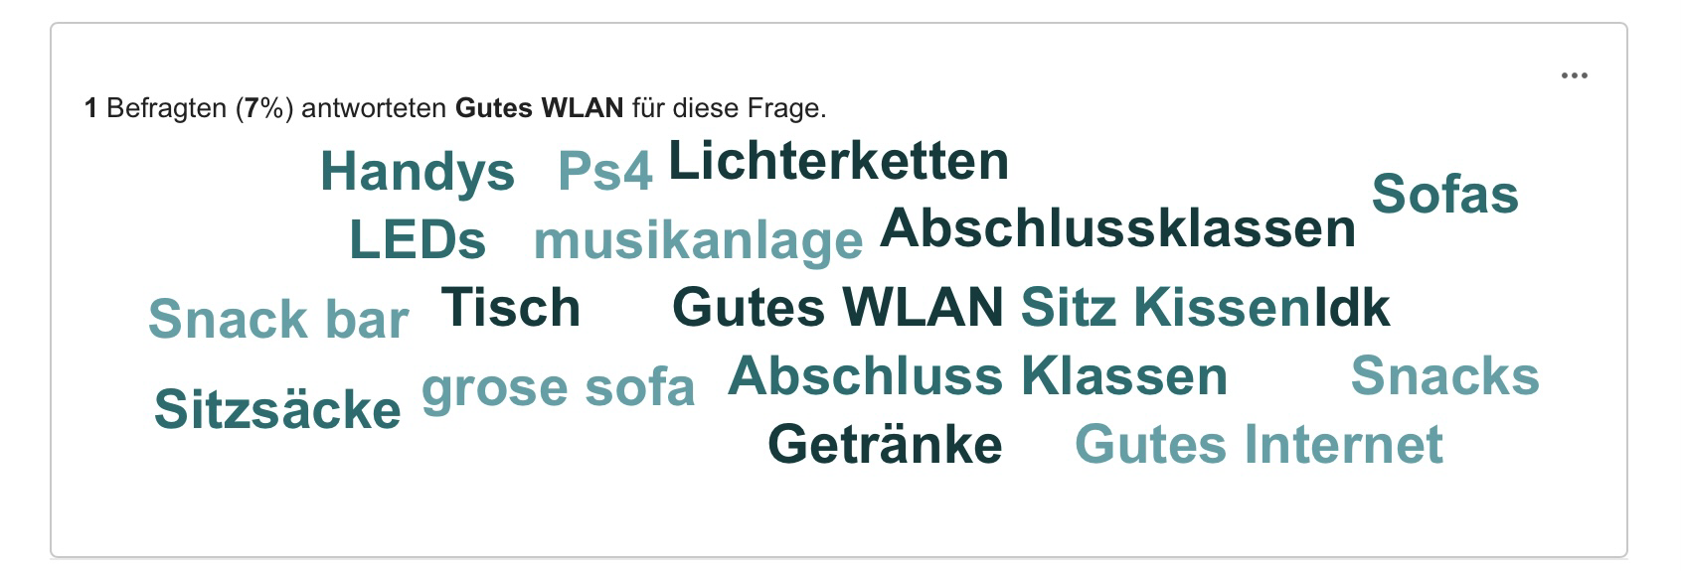
Umfrage Ergebnisse

Slide 6
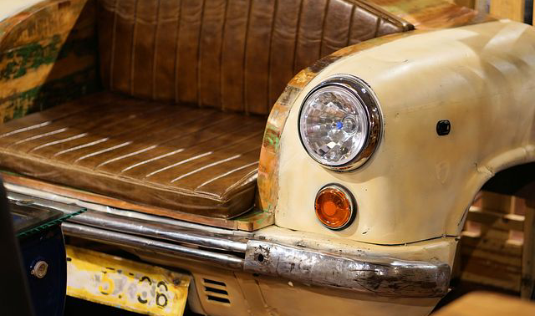
Was soll alles neu gemacht werden ?
Sitzsäcke (5 x 38€)
Kleiner Ikea Tisch (15€)
Musikboxen (40€)
LED Beleuchtung
Kissen
Ein Schloss für den chill room

Slide 7

Mögliche Finanzierung
Jede/r Schüler/in der 9. und 10. Klassen können freiwillig das Projekt unterstützen, die Gebühren dafür sind 5 Euro.
Man könnte das Geld durch Verkäufe einnehmen.
Eventuelle Hilfe vom Förderverein

Slide 8
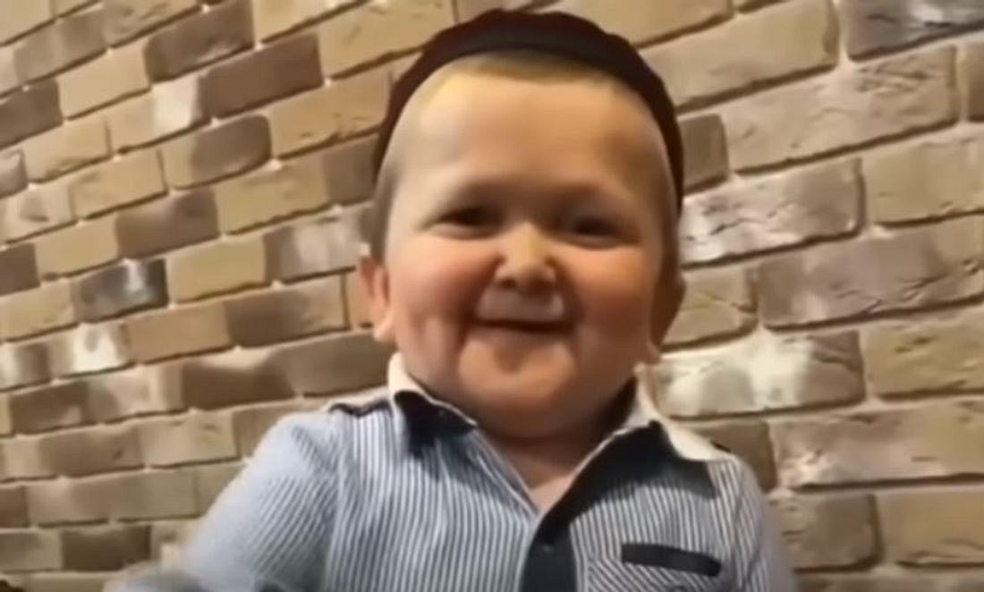
Vielen Dank für eure Aufmerksamkeit !

